Slide 1

Познавательное развитие детей старшего дошкольного возраста в соответствии с ФГОС ДО Подготовила воспитатель 1 квалификационной категории Семенова О.А.

Slide 2
Познавательное развитие включает в себя:
Развитие познавательно-исследовательской деятельности
Ознакомление с предметным и окружением
Ознакомление с предметным окружением
Ознакомление с природой
ФЭМП

Slide 4
Информационно-игровая технология, в основе которой – корректурные таблицы. Они помогают корректировать , дополнять и увеличивать представления детей о предметах и явлениях действительности, применять полученные знания на практике.

Slide 5
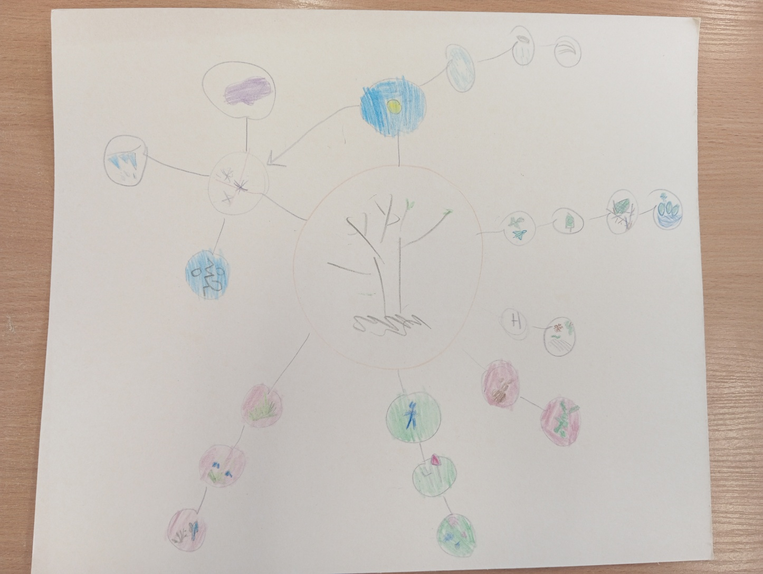
Тема: Признаки весны

Slide 6
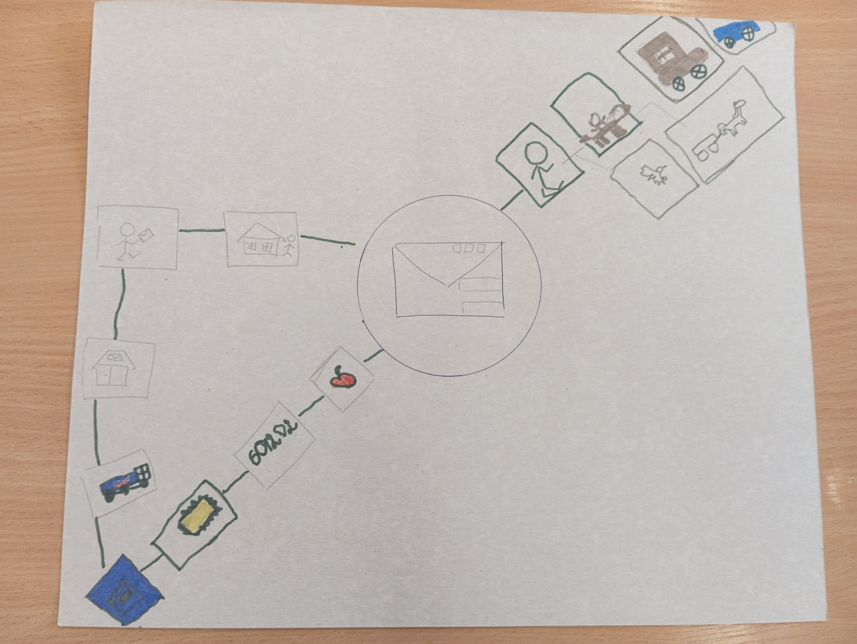
Тема: Почта

Slide 7
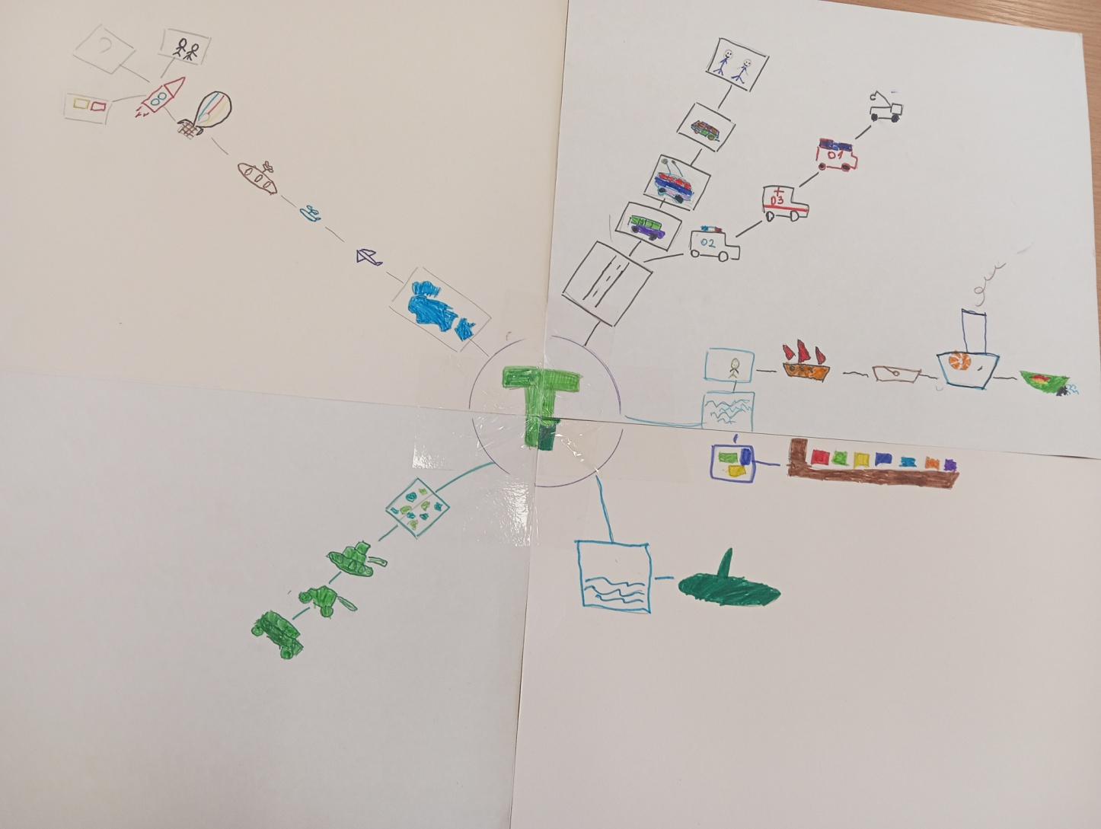
Тема:Транспорт

Slide 10
Спасибо за внимание!

